Slide 1
FÓRUM DE PRÓ-REITORES DE GRADUAÇÃO DO CENTRO-OESTE UNIGRAN / DOURADOS - MS
Pró-Reitoria de Ensino e Extensão
Diretoria de Inovação
FABIANO NAGAMATSU | fabiano.nagamatsu@unigran.br | 11 9.8140-2108

Slide 2
AGENDA
INOVAÇÃO EM SALA DE AULA: OS DESAFIOS DA APRENDIZAGEM PARA A NOVA GERAÇÃO UNIVERSITÁRIA
Breve reflexão
Inovações para o Ensino Superior
Tipos de gerações
Comportamentos versus expectativas
Cultura Startup

Slide 3
REFLEXÃO
VOCÊ TEM EXPERIÊNCIA PARA O CARGO/FUNÇÃO QUE PRETENDE SE CANDIDATAR?

Slide 4
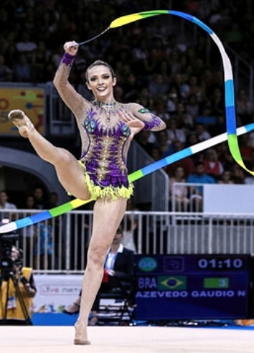
APRENDIZAGEM
APRENDIZAGEM
não é aquisição de conteúdo
não é aquisição de conteúdo
é a explicitação do conhecimento através de uma performance melhorada

Slide 5
INOVAÇÃO PARA O ENSINO SUPERIOR

Slide 6
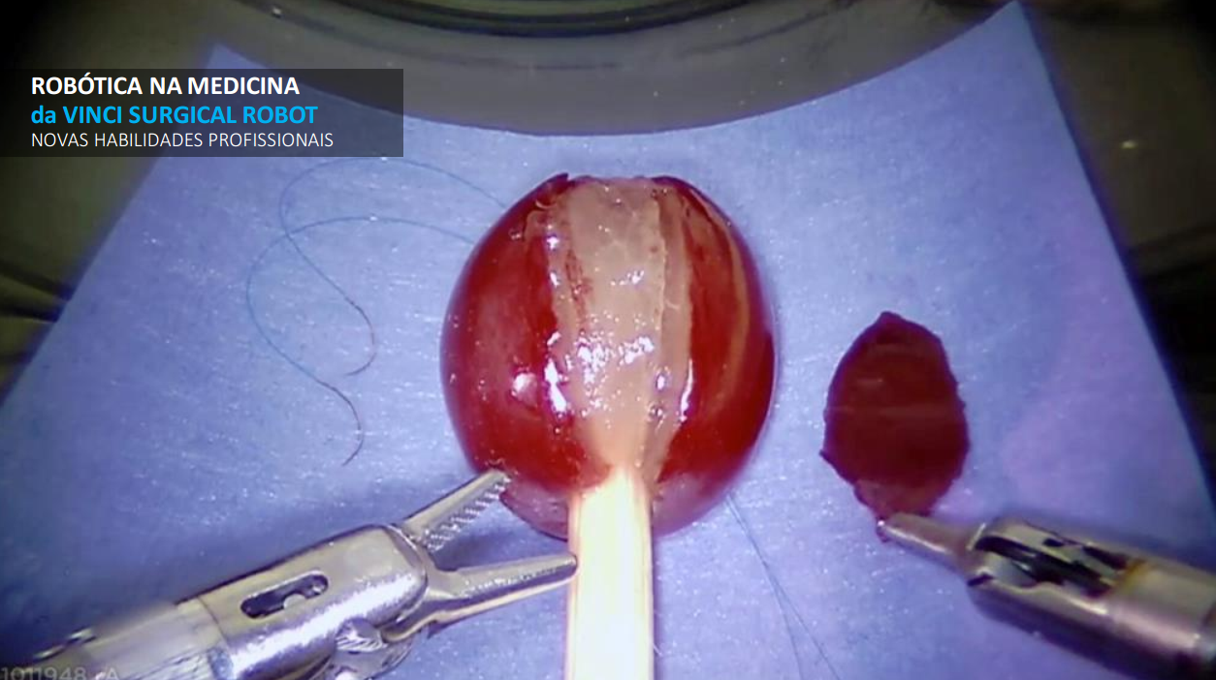
INOVAÇÃO PARA O ENSINO SUPERIOR

Slide 7
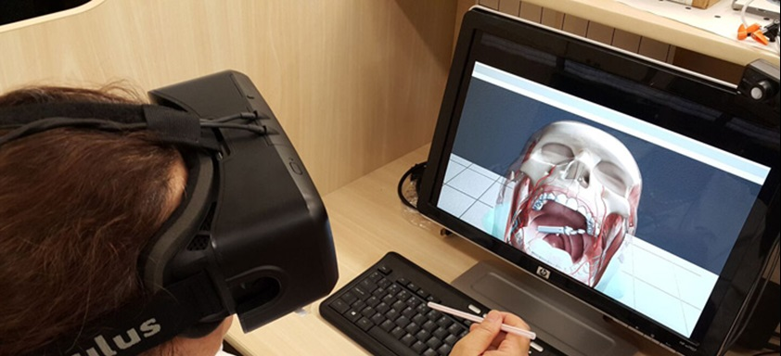
INOVAÇÃO PARA O ENSINO SUPERIOR

Slide 8
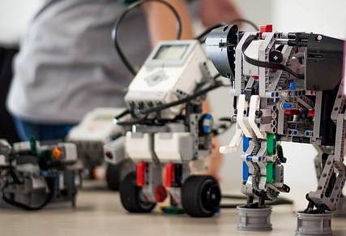
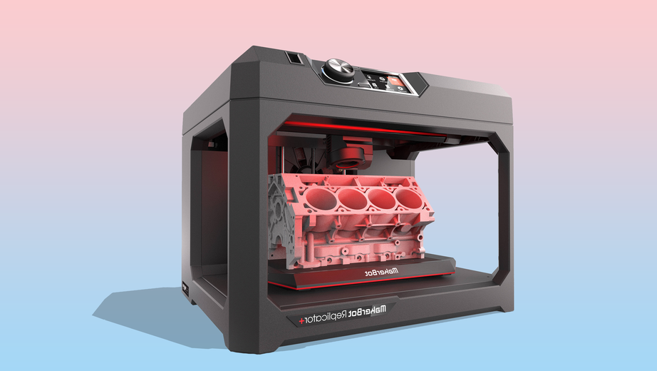
INOVAÇÃO PARA O ENSINO SUPERIOR

Slide 9
INOVAÇÃO PARA O ENSINO SUPERIOR

Slide 10
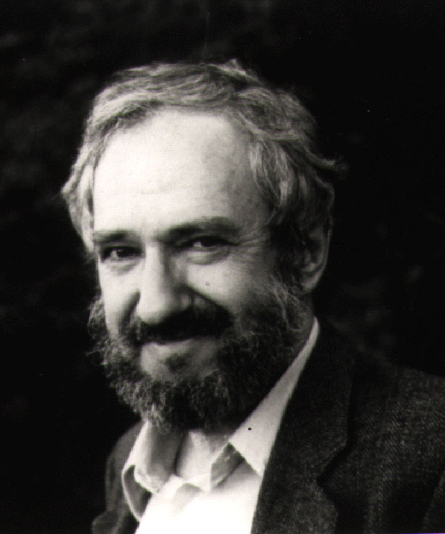
INOVAÇÃO PARA O ENSINO SUPERIOR
“Nada seria mais absurdo do que um experimento no qual colocaríamos computadores na sala de aula, sem mudar nada mais”
TEM QUE FAZER SENTIDO PARA O PARTICIPANTE E PARA O MERCADO
Seymur Papert, 1980
Educador e matemático

Slide 11
TIPOS DE GERAÇÕES

Slide 12
COMPORTAMENTOS VERSUS EXPECTATIVAS

Slide 13
COMPORTAMENTOS VERSUS EXPECTATIVAS
65%
dos alunos do ensino básico vão trabalhar em profissões que ainda não existem
Fórum Mundial
Até 2030, aproximadamente 85% das profissões
serão novas.
Instituto para o Futuro

Slide 14
COMPORTAMENTOS VERSUS EXPECTATIVAS
CRESCIMENTO
LINEAR
X
CRESCIMENTO
EXPONENCIAL
Bens físicos
Informações

Slide 15
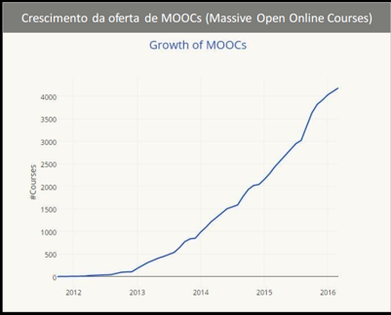
COMPORTAMENTOS VERSUS EXPECTATIVAS
“Mais pessoas se inscreveram nos cursos online de Harvard em um ano, do que em todos os 377 anos da sua história.”
Richard & Daniel Susskind
(O futuro das profissões, 2015)

Slide 16
CULTURA STARTUP

Slide 17
CULTURA STARTUP

Slide 18
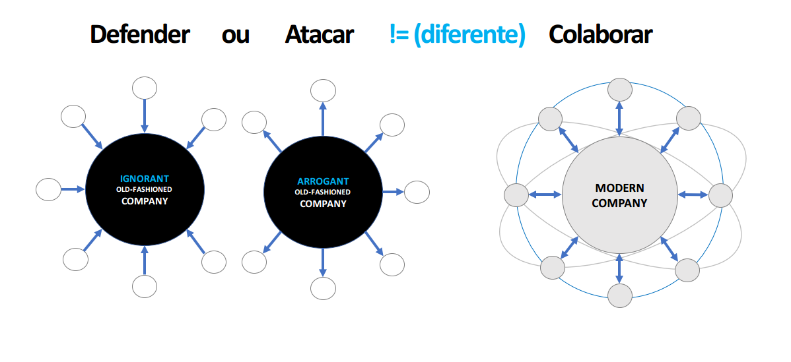
CULTURA STARTUP

Slide 19
CULTURA STARTUP
CRESCIMENTO LINEAR
Potencial
empreendedor
Potencial
empresário
MEI
Microempresa
Pequena
Empresa
Média e Grande
Empresa
CRESCIMENTO EXPONENCIAL
Potencial
empreendedor
Potencial
empresário
MEI
Microempresa
Pequena
Empresa
Média e Grande
Empresa

Slide 20
CONSIDERAÇÕES
01 Machine learning e IA Criação de experiências adaptáveis e personalizadas
02 Gamificação Criação de parametrizações multi e interdisciplinar para engajar mais os universitários
03 VR AR Otimização de espaços, assim como nas bibliotecas virtuais
04 Simuladores Testar conceitos e teoria em sala de aula
05 Metodologias ativas Desenvolvimento de metodologias inovadoras de acordo com as necessidades das disciplinas x expectativas

Slide 21
CONSIDERAÇÕES

Slide 22
FÓRUM DE PRÓ-REITORES DE GRADUAÇÃO DO CENTRO-OESTE UNIGRAN / DOURADOS - MS
Pró-Reitoria de Ensino e Extensão
Diretoria de Inovação
FABIANO NAGAMATSU | fabiano.nagamatsu@unigran.br | 11 9.8140-2108

